Slide 1
第三章
集成门电路与触发器

Slide 2
本章知识要点
● 二极管和三极管
● 逻辑门电路
● 触发器

Slide 3
3. 4 触 发 器
在数字系统中，为了构造实现各种功能的逻辑电路，除了需要实现逻辑运算的逻辑门之外， 还需要有能够保存信息的逻辑器件。触发器是一种具有记忆功能的电子器件。
触发器能用来存储一位二进制信息。集成触发器的种类很多，分类方法也各不相同，但就其结构而言，都是由逻辑门加上适当的反馈线耦合而成。
本节将从实际 应用出发，介绍几种最常用的集成触发器，重点掌握它们的外部工作特性。

Slide 4



触发器的特点：
☆ 有两个互补的输出端 Q 和 。
☆ 有两个稳定状态。通常将 Q = 1和 = 0 称为"1"状态，而把Q = 0和 = 1称为"0" 状态。当输入信号不发生变化时，触发器状态稳定不变。
☆ 在一定输入信号作用下，触发器可以从一个稳定状态转移到另一个稳定状态。
现态与次态的概念：
现态: 输入信号作用前的状态，记作 Q^{n} 和 , 一般简记
为 Q和 ；
次态: 输入信号作用后的状态，记作 Q^{(n+1)}和 。
显然，次态是现态和输入的函 数。

Slide 5
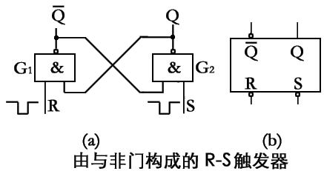
3.4.1 基本R-S触发器
基本R-S触发器是直接复位置位触发器的简称，由于它是构成各种功能触发器的基本部件，故称为基本R-S触发器。
一. 用与非门构成的基本R-S触发器
1. 组成：由两个与非门交叉耦合构成，其逻辑图和逻辑符号分别如下图 (a)和(b)所示。
图中， R称为置0端或者复位端，S称为置1端或置位端；逻辑符号输入端加的小圆圈表示低电平或负脉冲有效。

Slide 6
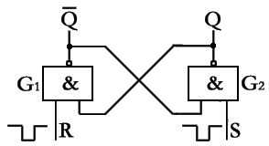
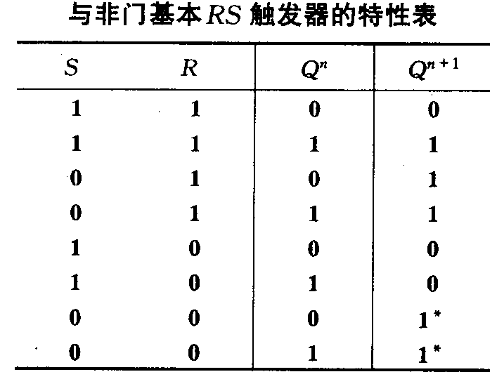
2. 工作原理
(1) 若R=1,S=1，则触发器保持原来状态不变；
(2) 若R=1,S=0,则触发器置为1状态；
(3) 若R=0,S=1,则触发器置为0状态；
(4) 不允许出现R=0,S=0。

Slide 7
逻辑功能及其描述
由与非门构成的R-S触发器的逻辑功能如下表所示。
与非门基本R-S 触发器功能表
RS
Q^{(n+1)}
功能说明
0 0
d
不定
0 1
0
置 0
1 0
1
置 1
1 1
Q
不变
表中"d"表示触发器次态不确定。该表又称为次态真值表。

Slide 8
与非门 基本R-S触发器状态表
状态 Q | 次态 Q^{n+1}
 | RS = 00 | RS = 01 | RS = 11 | RS = 10
0 | d | 0 | 0 | 1
1 | d | 0 | 1 | 1

Slide 9
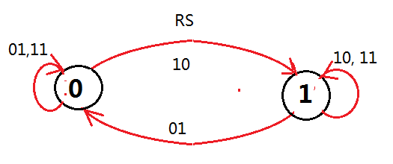
与非门 基本R-S触发器状态图

Slide 10
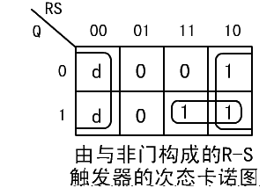

与非门 基本R-S触发器的次态方程
若把触发器次态 Q^{(n+1)}表示成现态 Q和输入R、S的函数，则卡诺图如下：
用卡诺图化简后，可得到该触发器的次态方程：
因为R、S不允许同时为0，所以输入必须满足约束条件： R + S = 1 (约束方程)

Slide 11
与非门 基本R-S触发器 激励表
Q → Q^{n+1} | R S
0 0 | d 1
0 1 | 1 0
0 | 0 1
1 | 1 d

Slide 12
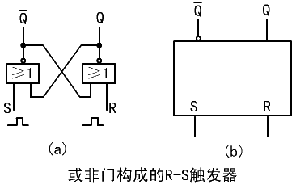
二.用或非门构成的基本R-S触发器
1.组成：由两个或非门交叉耦合组成，其逻辑图和逻辑符号分别如图(a)和图(b)所示。
若R=1,S=1，则触发器状态不定；
若R=1,S=0,则触发器置为0状态；
若R=0,S=1,则触发器置为1状态；
若R=0,S=0，则触发器状态不变 。
该电路的输入是正脉冲或高电平有效，故逻辑符号的输入端未加小圆圈。

Slide 13

逻辑功能
下表给出了由或非门构成的R-S触发器的逻辑功能。
基本R-S触发器功能表
次态方程和约束方程如下：
(次态方程)
R · S = 0 (约束方程)
RS
Q^{(n+1)}
功能说明
0 0
Q
不变
0 1
1
置 1
1 0
0
置 0
1 1
d
不定
基本R-S触发器的优点是结构简单。它不仅可作为记忆元件独立使用，而且由于它具有直接复位、置位功能，因而被作为各种性能完善的触发器的基本组成部分。但由于R、S之 间的约束关系，以及不能进行定时控制，使它的使用受到一定限制。

Slide 14
3.4.2 几种常用的时钟控制触发器
具有时钟脉冲控制的触发器称为“时钟控制触发器”或者“定时触发器”。
时钟脉冲控制触发器的工作特点：
由时钟脉冲确定状态转换的时刻(即何时转换？)；
由输入信号确定触发器状态转换的方向(即如何转换？)。
下面介绍四种最常用的时钟控制触发器。

Slide 15
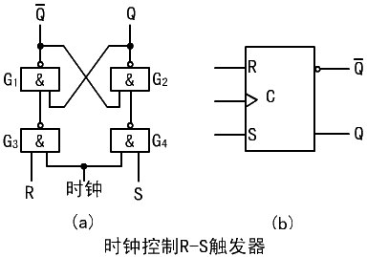
一. 时钟控制R-S触发器
时钟控制R-S触发器的逻辑图和逻辑符号如图(a)、（b）所示。
1. 组成：
由四个与非门构成。其中，与非门G₁、G₂构成基本R-S触发器；与非门G₃、G₄组成控制电路，通常称为控制门。

Slide 16
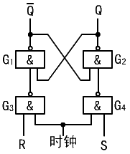
2．工作原理
● 当时钟脉冲没有到来（即C=0）时，不管R、S端为何值，两个控制门的输出均为1，触发器状态保持不变。
● 当时钟脉冲到来（即C=1）时，输入端R、S的值 可以通过控制门作用于上面的基本R-S触发器。
具体如下：
R=0, S=0：控制门G₃、G₄的输出均为1，触发器状态保持不变；
R=0, S=1：控制门G₃、G₄的输出分别为1和0，触发器状态置成1状态；
R=1, S=0：控制门G₃、G₄的输出分别为0和1，触发器状态置成0状态；
R=1，S=1：控制门G₃、G₄的输出均为0，触发器状态不确定，这是不允许的。

Slide 17
由分析可知：时钟控制R-S触发器的工作过程是由时钟信号C和输入信号R、S共同作用的；时钟C控制转换时间，输入R和S确定转换后的状态。
3 。逻辑功能
时钟控制R-S触发器的功能表、次态方程和约束条件与由或非门构成的R-S触发器相同。
时钟信号C是一种固定的时间基准，不作为输入信号列入表中。只考虑时钟作用(C=1)时的情况。
时钟控制R-S触发器功能表
次态方程和约束方程如下：
R · S = 0 (约束方程)
次态方程和约束方程如下：
R · S = 0 (约束方程)
RS
Q^{(n+1)}
功能说明
0 0
Q
不变
0 1
1
置 1
1 0
0
置 0
1 1
d
不定

Slide 18
注意！时钟控制R-S触发器虽然解决了对触发器工作进行定时控制的问题，而且具有结构简单等优点，但依然存在如下两点不足：
● 输入信号依然存在约束条件，即R、S不能同时为1；
● 可能出现"空翻"现象。
所谓“空翻”是指在同一个时钟脉冲作用期间触发器状态发生两次或两次以上变化的现象。
引起空翻的原因是什么？
原因是在时钟脉冲作用期间，输入信号直接控制着触发器状态的变化。即当时钟C为1时，输入信号R、S发生变化，触发器状态会跟着变化，从而使得一个时钟脉冲作用期间引起多次翻转。

Slide 19
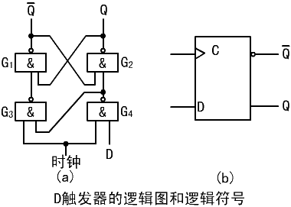
二. D触发器
为了解决时钟控制R-S触发器在输入端R、S同时为1时状态不确定的问题，可对时钟控制R-S触发器的控制电路稍加修改，使之变成如下图(a)所示的形式，这样便形成了只有一个输入端的D触发器。其逻辑符号如图 (b)所示。
修改后，控制电路在时钟脉冲作用期间(C=1时)，将输入信号D转换成一对互补信号送至基本R-S触发器的两个输入端，使基本R-S触发器的两个输入信号只可能是01或者10两种组合，从而消除了状态不确定现象，解决了对输入的约束问题。
R
S

Slide 20
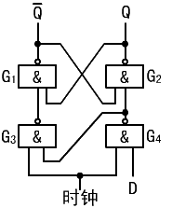
工作原理如下：
当无时钟脉冲作用（即C=0）时，控制电路被封锁，无论D为何值，与非门G₃、G₄输出均为1，触发器状态保持不变。
当时钟脉冲作用（即C=1 ）时，若D=0，则门G₄输出为1，门G₃输出为0，触发器状态被置0；若D=1，则门G₄输出为0，门G₃输出为1，触发器状态被置1。
由分析可知，在时钟作用时，D触发器状态的变化仅取决于输入信号D，而与现态无关。其次态方程为
Q^{(n+1)} = D
D触发器的逻辑功能如右表所示。
D 触发器功能表
D
Q^{(n+1)}
0
0
1
1

Slide 21


上述D触发器在时钟作用期间要求输入信号D不能发生变化，即依然存在“空翻”现象!
电路工作波形如下：
R
S
为了进一步解决"空翻"问题，实际中广泛使用的集成D触发器通常采用维持阻塞结构，称为维持阻塞D触发器。

Slide 22
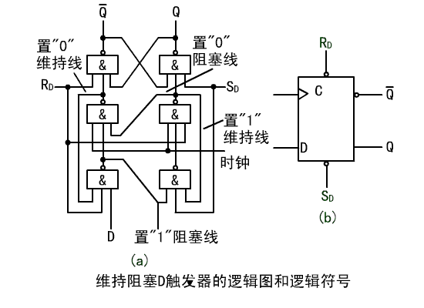
典型维持阻塞D触发器的逻辑图和逻辑符号分别如图 (a)和图(b) 所示。
该触发器在时钟脉冲没有到来(C=0)时，无论D端状态怎样变化，都保持原有状态不变；当时钟脉冲到来(C=1)时，触发器在时钟脉冲的上升边沿将D端的数据可靠地置入。

Slide 23


该触发器在上升沿过后的时钟脉冲期间，D的值可以随意改变，触发器的状态始终以时钟脉冲上升沿时所采样的值为准。由于利用了脉冲的边沿作用和维持阻塞作用，从而有效地防止了“空翻”现象。
工作波形图如下：
S
R
A
B

Slide 24


维持阻塞D触发器的功能可归纳如下：
若输入D=1，在时钟脉冲的上升沿，把“1”送入触发器，使 Q = 1, 在触发器进入“1”状态后，由于置1维持线和置0阻塞线（S）的低电平0的作用，即使输入端D由1变为0，触发器的“1”状态维持不变；
若D=0，时钟脉冲的上升沿将使触发器的状态变为 Q = 0,由于置0维持线(R)和置1阻塞线(A)的作用，即使输入端D由0变为1，触发器的状态也维持0态不变。
可见，该电路保证了触发器的状态在时钟脉冲作用期间只变化一次 。

Slide 25
维持阻塞D触发器的逻辑功能与前述D触发器的逻辑功能完全相同。
实际中使用的维持阻塞D触发器有时具有几个D输入端，此时，各输入之间是相“与”的关系。例如，当有三个输入端D₁、D₂和D₃时，其次态方程是
Q^{(n+1)} = D₁ · D₂ · D₃
由于维持阻塞D触发器的不存在对输入的约束问题，克服了空翻现象，抗干扰能力强。因此可用来实现寄存、计数、移位等功能。其主要缺点是逻辑功能比较简单。

Slide 26

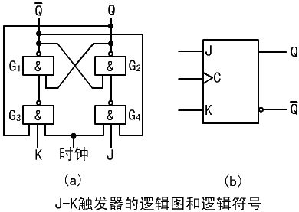
三 . J-K 触发器
在时钟控制R-S触发器中增加两条反馈线，将触发器的输出 和 交叉反馈到两个控制门的输入端，并把原来的输入端S改成J，R改成K，即可改进成J-K触发器。
J-K触发器的逻辑图和逻辑符号如下图所示。
该触发器利用触发器两个输出端信号始终互补的特点，有效地解决了时钟控制R-S触发器在时钟脉冲作用期间两个输入同时为1将导致触发器状态不确定的问题。

Slide 27
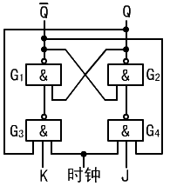
J-K触发器的工作原理如下：
(1) 无时钟脉冲 (C=0)时，触发器保持原来状态不变。
(2) 时钟脉冲作用(C=1)时，与J、K相关。
① J=0,K=0：触发器状态不变。
② J=0,K=1：若原来处于0状态，触发器保持0 状态不变；若原来处于1状态，触发器状态置成
0。即JK =01时，触发器次态一定为0态。
③ J=1,K=0：若原来处于0状态，触发器状态置
成1；若原来处于1状态，触发器保持1状态
不变。即JK =10时，触发器次态一定为1状态。
④ J=1,K=1：若原来处于0状态，触发器置成1
状态；若原来处于1状态，触发器置成0状态。
即JK =11时，触发器的次态与现态相反。

Slide 28

归纳起来，J-K触发器的功能表如下表所示。
J-K触发器功能表
次态方程为
J K
Q^{(n+1)}
功能说明
0 0
Q
不变
0 1
0
置 0
1 0
1
置 1
1 1
Q
翻转
上述J-K触发器结构简单，且具有较强的逻辑功能，但依然存在“空翻”现象。为了进一步解决“空翻”问题，实际中广泛采用主从J-K触发器。

Slide 29
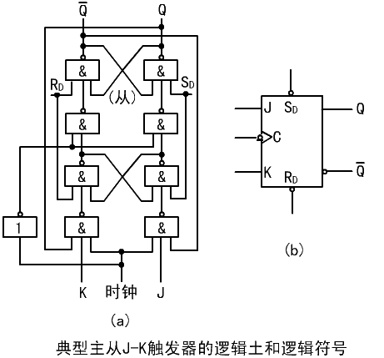
主从J-K触发器的逻辑电路图及逻辑符号如图(a)和图(b)所示。
主从J-K触发器由上、下两个时钟控制R-S触发器组成，分别为从触发器和主触发器。
主触发器的输出是从触发器的输入，而从触发器的输出又反馈到主触发器的输入。主、从两个触发器的时钟脉冲是反相的。
图中的R_{D}和S_{D}分别为直接置0端和直接置1端。逻辑符号中时钟端的小圆圈表示触发器状态的改变是在时钟脉冲的后沿(下降沿)产生的。
主

Slide 30
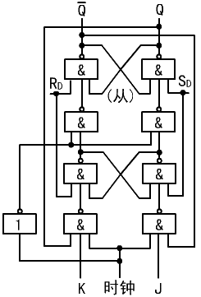
工作原理
无时钟脉冲时：主触发器被封锁，从触发器状态由主触发器状态决定，两者状态相同；
时钟脉冲作用时：
在时钟脉冲的前沿(上升沿)接收输入信号并暂存到主触发器中，此时从触发器被封锁，保持原状态不变。
在时钟脉冲的后沿(下降沿)，主触发器状态传送到从触发器，使从触发器输出(即整个触发器输出)变到新的状态，而此时主触发器本身被封锁，不受输入信号变化的影响。
即“前沿采样，后沿定局”。由于整个触发器的状态变化是在时钟脉冲的后沿发生的，因此解决了"空翻"的问题。
（主）

Slide 31
主从J-K触发器与前面所述J-K触发器相比，仅进行了性能上的改进，逻辑功能完全相同。
由于主从J-K触发器具有输入信号J和K无约束、无空翻、功能全、使用方便等优点，因此，应用广泛。

Slide 32
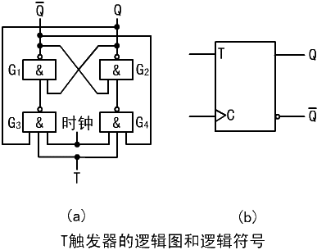
四. T 触发器
T触发器又称为计数触发器。如果把J-K触发器的两个输入端J和K连接起来，并把连接在一起的输入端用符号T表示，就构成了T触发器。相应的逻辑图和逻辑符号分别如图(a)和图(b)所示。

Slide 33

T触发器的逻辑功能可直接由J-K触发器的次态方程导出。J-K触发器的次态方程为
将该方程中的J和K均用T代替后，即可得到T触发器的次态方程：
根据次态方程，可列出T触发器的功能表如下表所示。
功能：
当T=1时，在时钟脉冲作用下状态翻转，相当于一位二进制计数器；
当T=0时，触发器状态保持不变。
T触发器功能表
T
Q^{(n+1)}
功能说明
0
Q
不 变
1
Q
翻 转

Slide 34
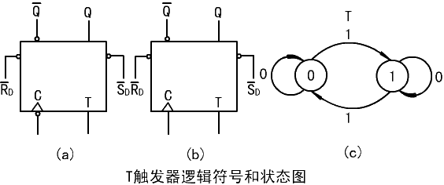
上述T触发器也存在“空翻”现象，实际数字电路中使用的集成T触发器通常采用主从式结构，或者增加维持阻塞功能。
集成T触发器的逻辑符号分别如图(a)、图(b)所示，它们除了在性能方面的改进外，逻辑功能与上述T触发器完全相同。

Slide 35
上面介绍了四种不同类型的时钟控制触发器，这些触发器之间可以进行逻辑功能的转换。
一般来说，在原触发器的输入端加上一定的转换逻辑电路，就可以构成具有新的逻辑功能的触发器。有关转换方法可参见教材中有关部分。

Slide 36
3. 4. 3 集成触发器的主要参数
集成触发器的参数可以分为直流参数和开关参数两大类。下面以TTL集成JK触发器为例对几项主要参数进行介绍 。
一. 直流参数
1. 电源电流I_{E}
所有输入端和输出端悬空时电源向触发器提供的电流为电源电流I_{E}，它表明该电路的空载功耗。
2. 低电平输入电流I_{iL}
当触发器某输入端接地，其他各输入、输出端悬空时，从接地输入端流向地的电流为低电平输入电流I_{iL}，它表明对驱动电路输出为低电平时的加载情况。
J-K触发器的该参数包括J、K端，时钟端和直接置0、置1端的低电平输入电流。

Slide 37
3. 高电平输入电流I_{iH}
将各输入端(R_{D}、S_{D}、J、K、C等)分别接电源时，所测得的电流就是其高电平输入电流I_{iH}，它表明对驱动电路输出为高电平时的加载情况。
4. 输出高电平V_{OH}和输出低电平V_{OL}
触发器输出端 Q 或 输出高电平时的对地电压值为V_{OH}，输出低电平时的对地电压值为V_{OL}。

Slide 38
二. 开关参数
1. 最高时钟频率f_{max}
最高时钟频率f_{max}是指触发器在计数状态下能正常工作的最高工作频率，它是表明触发器工作速度的一个指标。
2. 对时钟信号的延迟时间(t _{CPLH}和t _{CPHL})
从时钟脉冲的触发沿到触发器输出端由0状态变到1状态的延迟时间为t_{CPLH}；从时钟脉冲的触发沿到触发器输出端由1状态变到0状态的延迟时间为t_{CPHL}。
一般，t_{CPHL}比t_{CPLH}约大一级门的延迟时间。
3. 对R_{D}或S_{D}端的延迟时间(t _{RLH} 、 t _{RHL}或t _{SLH} 、t _{SHL})
从置0脉冲触发沿到输出端由0变为1的延迟时间为t_{RLH}，到输出端由1变为0的延迟时间为t_{RHL}；从置1脉冲触发沿到输出端由0变1的延迟时间为t _{SLH}，到输出端由1变0的延迟时间为t_{SHL}。
实际应用中可查阅器件的性能参数表。

